Slide 1
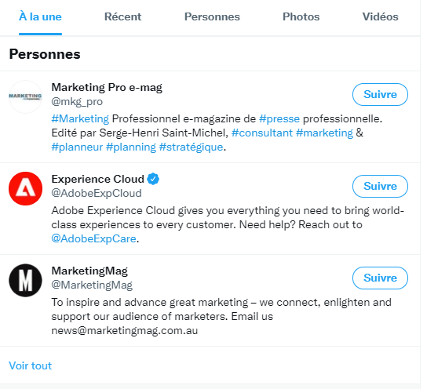
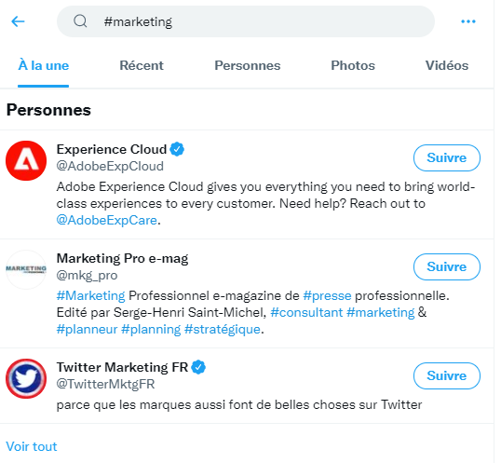
3 COMPTES en 1ère position
#marketing
30/07/2021
29/07/2021

Slide 2
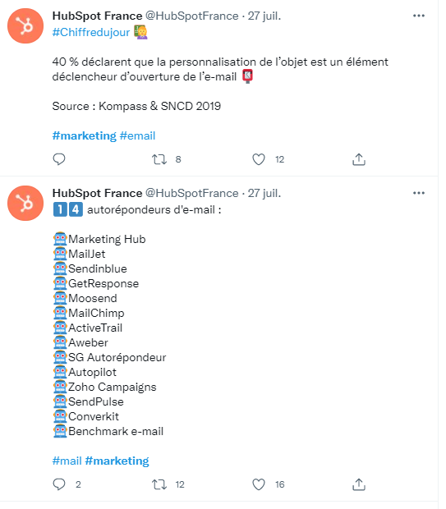
2 réponses suivantes : les twitt de -24H
#marketing

Slide 3
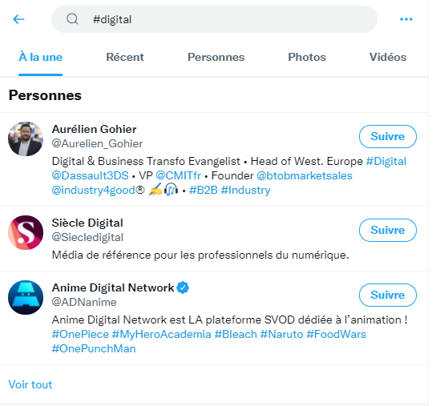
3 COMPTES en 1ère position
#digital

Slide 4
2 réponses suivantes : les twitt de -24H
#digital

Slide 5
Les hastags peut utiliser
#ingenieur

